Slide 1

Excel-koulutus
Mikael Ahonen
Tammerkosken Nuorkauppakamari
22.04.2020

Slide 2




Excel-koulutus
Klo 17-19
Excelin tärkeimmät periaatteet
Microsoft Excel
(Google Sheets)
Materiaalit sivuille mikaelahonen.com

Slide 3


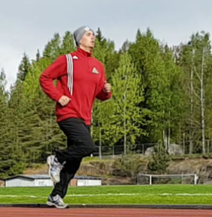

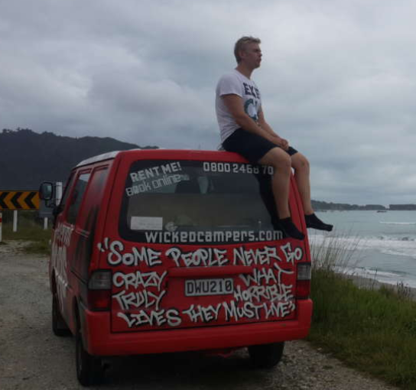
Mikael Ahonen | mikaelahonen.com
Data Scientist
Unikie
Sivutoiminen
yritys
Harrastukset

Slide 4



Dataa hyödyntävien sovellusten perusajatus
Käyttöliittymä
Tietokanta
Analytiikka

Slide 5
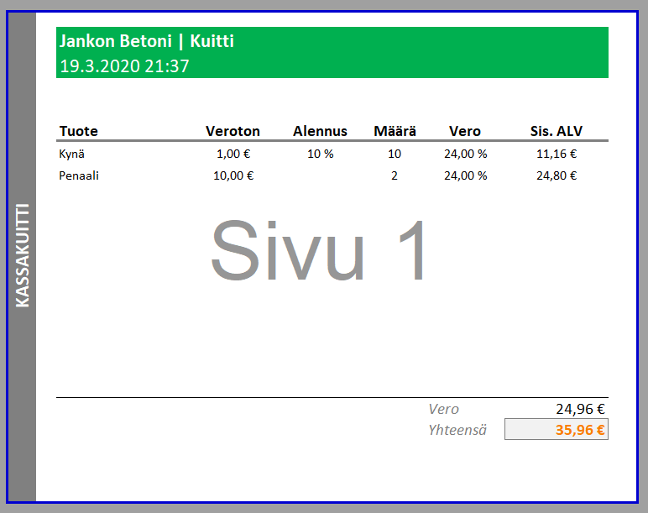
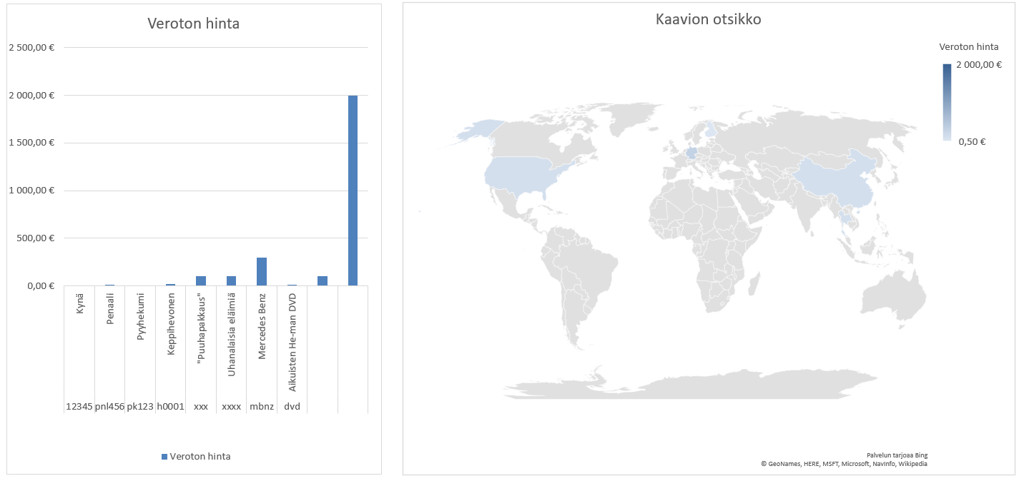
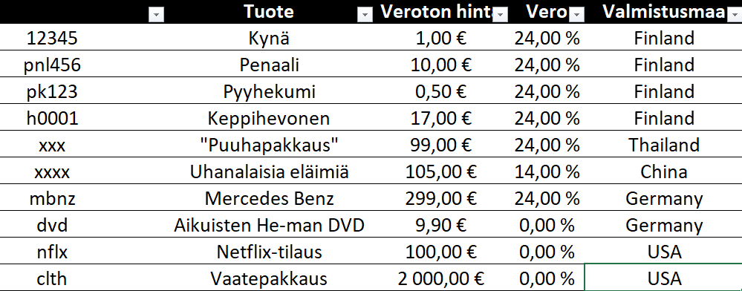
Tänään rakennetaan myyntisovellus Excelissä!

Slide 6
Excel-koulutus
Excelit auki…

Slide 7

Linkki materiaaleihin lähetetään lähipäivinä sähköpostiisi

Slide 8
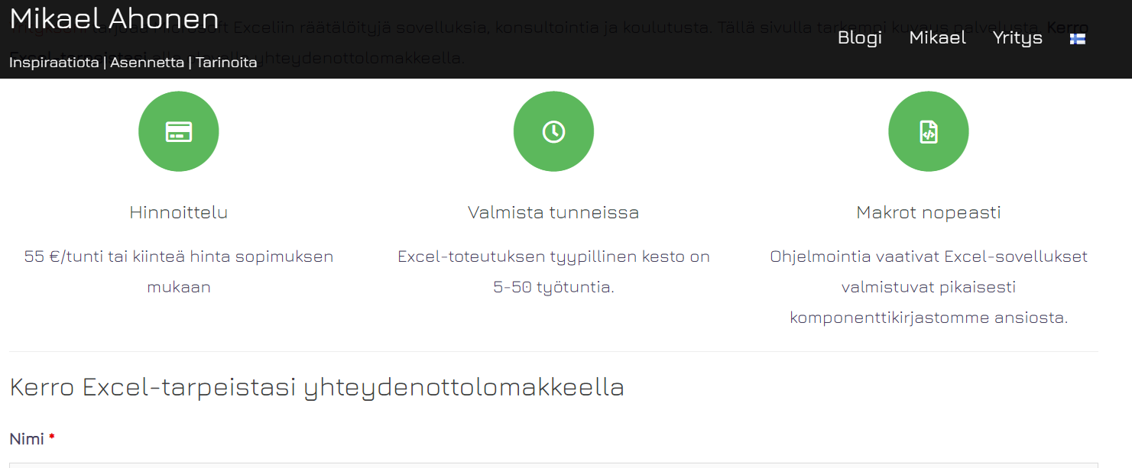
Laita viestiä, niin toteutetaan yrityksesi Excel-ideat

